Slide 1
C++程序设计 第十二节
刘逸

Slide 2
回顾
继承中的构造函数与析构函数
调用顺序
访问控制
public：随时随地可访问
private: 类的成员和友元才可访问
void set(const Person& other) {this->n = other.n;}
protected: 类的成员和友元可访问，派生类的成员和友元可访问派生类继承的protected成员

Slide 3
成员访问
// a non-member non-friend function
void compare(Base& b, Derived& d)
{
// b.n++; // Error
// d.n++; // Error
}
protected成员
类的成员和友元可访问
派生类的成员和友元可访问派生类继承的protected成员
class Base
{
protected:
int n;
private:
void foo1(Base& b)
{
n++; // Okay
b.n++; // Okay
}
};
class Derived : public Base
{
void foo2(Base& b, Derived& d)
{
n++; //Okay
this->n++; //Okay
//b.n++; //Error
d.n++; //Okay
}
};

Slide 4
回顾
继承中的构造函数与析构函数
调用顺序
访问控制
public：随时随地可访问
private: 类的成员和友元才可访问
void set(const Person& other) {this->n = other.n;}
protected: 类的成员和友元可访问，派生类的成员和友元可访问派生类继承的protected成员
public，protected，private继承

Slide 5
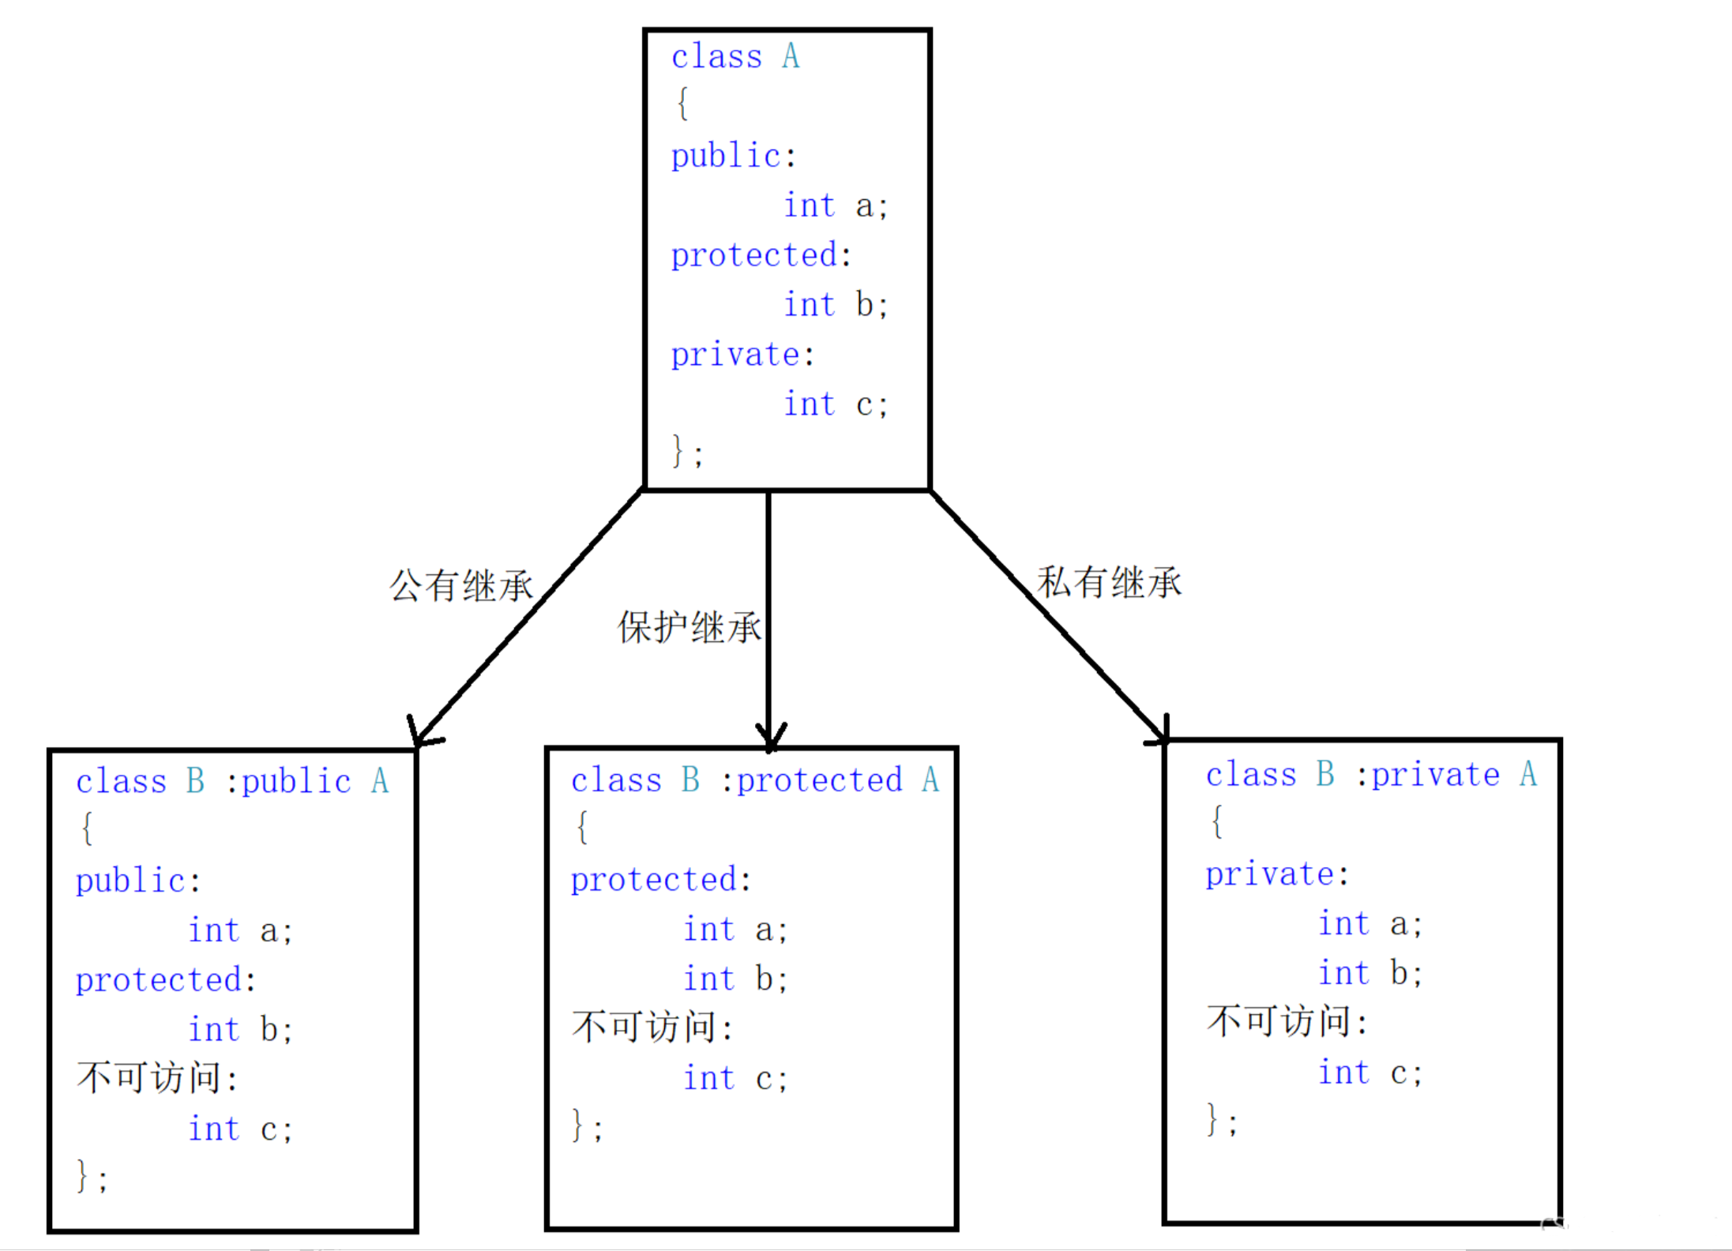
继承

Slide 6
回顾
继承中的构造函数与析构函数
调用顺序
访问控制
public：随时随地可访问
private: 类的成员和友元才可访问
void set(const Person& other) {this->n = other.n;}
protected: 类的成员和友元可访问，派生类的成员和友元可访问派生类继承的protected成员
public，protected，private继承
继承与多态：静态绑定与动态绑定
virtual函数：基类和所有派生类的函数都是虚的
动态内存分配：如果在派生类中动态分配了内存，则应重新定义拷贝构造函数和赋值运算符。析构函数必须为虚函数。
实现多态公共继承有两种关键机制：在派生类中重新定义基类方法；使用virtual方法

Slide 7
多态
多态是面向对象编程最重要的特性之一。
多态在运行时使用动态绑定作用于对象指针和引用。它不适用于常规对象，后者在编译时使用静态绑定。
实现多态公共继承有两种关键机制：
在派生类中重新定义基类方法。
使用virtual方法
polymorphism.cpp

Slide 8
类模板

Slide 9
回顾一下：函数模板
函数模板不是类型、函数或任何其他实体。
不会从仅包含模板定义的源文件生成任何代码。
必须确定模板参数，然后编译器才能生成实际函数。
“函数模板”VS“模板函数”。

Slide 10
回顾一下：函数模板
template<typename T>
T sum(T x, T y)
{
cout << "The input type is " << typeid(T).name() << endl;
return x + y;
}
//实例化sum<double>(double, double)
template double sum<double>(double, double);
//实例化sum<char>(char, char), 模板参数省略
template char sum<>(char, char);
//实例化sum<int>(int, int), 模板参数省略
template int sum(int, int);

Slide 11
回顾一下：函数模板
当函数模板未显式实例化时，会发生隐式实例化。
template<typename T>
T product(T x, T y)
{
cout << "The input type is " << typeid(T).name() << endl;
return x * y;
}
// 实例化 product<int>(int, int)
cout << "product = " << product<int>(2.2f, 3.0f) << endl;
// 实例化 product<float>(float, float)
cout << "product = " << product(2.2f, 3.0f) << endl;

Slide 12
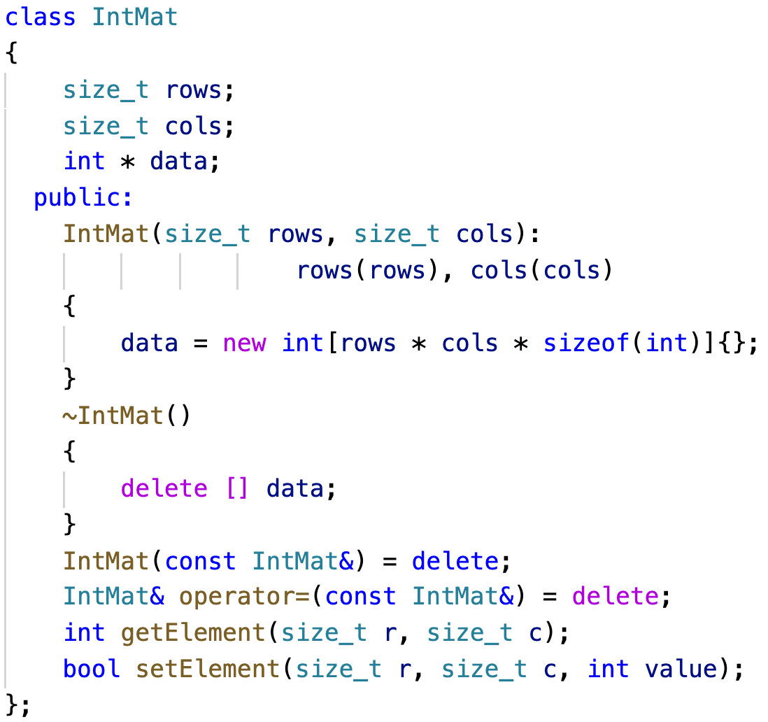
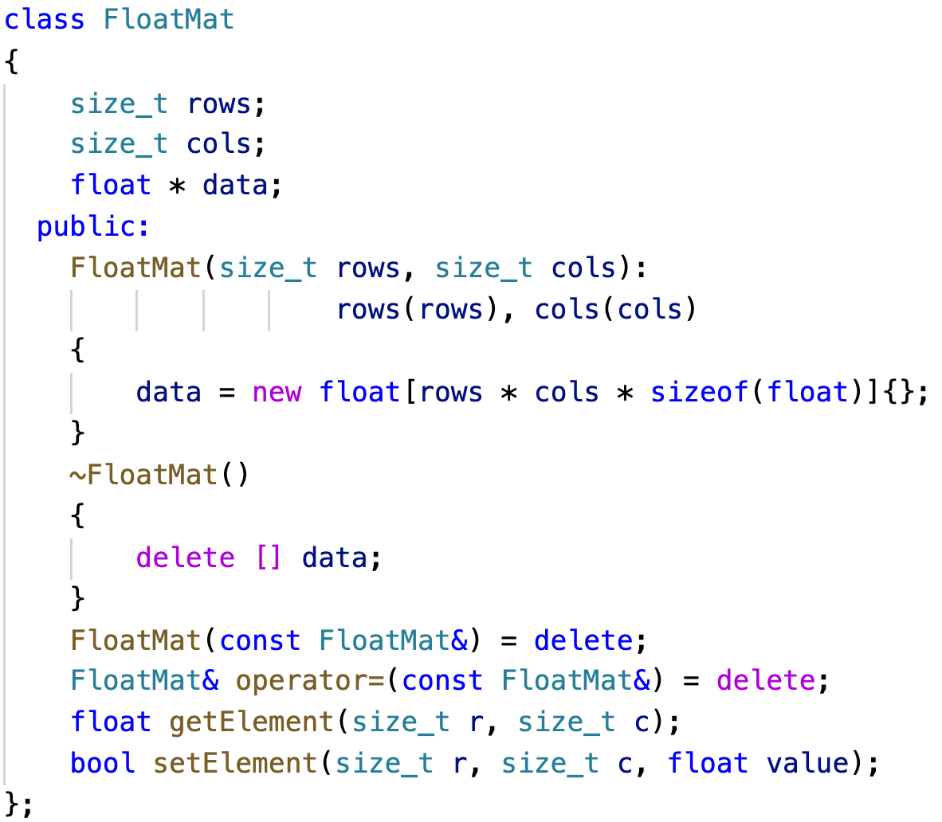
不同类型矩阵的不同类
default.cpp
具有整型元素的矩阵、具有浮点型元素的矩阵
matclass.cpp

Slide 13
类模板
// 显式实例化
template class Mat<int>;
类模板定义了一系列类。
类模板实例化。
template<typename T>
class Mat{
size_t rows;
size_t cols;
T * data;
public:
Mat(size_t rows, size_t cols): rows(rows), cols(cols){
data = new T[rows * cols]{};
}
~Mat(){
delete [] data;
}
T getElement(size_t r, size_t c);
bool setElement(size_t r, size_t c, T value);
};
mattemplate.cpp

Slide 14
模板的非类型参数
vector<int> vec1;
vector<int, 16> vec2;
声明一个模板
template < parameter-list > declaration
参数可以是
类型参数
模板参数
非类型参数
整型
浮点型
指针类型
引用类型

Slide 15
模板的非类型参数
如果创建一个静态矩阵（内部没有动态内存分配）
template<typename T, size_t rows, size_t cols>
class Mat
{
T data[rows][cols];
public:
Mat(){}
T getElement(size_t r, size_t c);
bool setElement(size_t r, size_t c, T value);
};
int r=3, c=3;
Mat<int> vec1(r, c);
Mat<int> vec2(3, 3);
Mat<int, 3, 3> vec3;
nontypeparam.cpp

Slide 16
多个参数
多个参数
template <typename T1, typename T2>
class A
{
private:
T1 a;
T2 b;
public:
A(T1 x, T2 y) : a(x), b(y) {}
void display()
{
std::cout << " Values of a and b are :" << a << ", " << b << std::endl;
}
};
multi1.cpp
multi2.cpp

Slide 17
类模板的特例化
类模板可以用于大多数类型。
但我们希望为bool类型（1 byte vs 1 bit）节省内存。
template<typename T>
class MyVector{
size_t length;
T * data;
public:
MyVector(size_t length): length(length)
{ data = new T[length]{}; }
~MyVector()
{ delete [] data; }
MyVector(const MyVector&) = delete;
MyVector& operator=(const MyVector&) = delete;
T getElement(size_t index);
bool setElement(size_t index, T value);
};

Slide 18
类模板的特例化
为bool特例化MyVector
template<>
class MyVector<bool>{
size_t length;
unsigned char * data;
public:
MyVector(size_t length): length(length) {
int num_bytes = (length - 1) / 8 + 1;
data = new unsigned char[num_bytes]{};
}
~MyVector() {
delete [] data;
}
MyVector(const MyVector&) = delete;
MyVector& operator=(const MyVector&) = delete;
bool getElement(size_t index);
bool setElement(size_t index, bool value);
};
specialization.cpp

Slide 19
部分特例化
类模板可以部分特例化，生成的类仍然是模板。部分特例化允许在特定情况下为特定类型部分定制模板代码，例如：
一个模板有多种类型，只有一部分需要特例化。结果是在其余类型上参数化的模板。
模板只有一种类型，但指针、引用、指向成员的指针或函数指针类型需要特例化。特例化本身仍然是指向或引用的类型的模板。
partial_specialized.cpp
partial_specialized2.cpp

Slide 20
std 类

Slide 21
C++主要的次语言
C
Object-Oriented C++：类，封装，继承，多态等等
Template C++：泛型编程。模板元编程
STL（Standard Template Library）：容器、迭代器、算法、函数对象

Slide 22
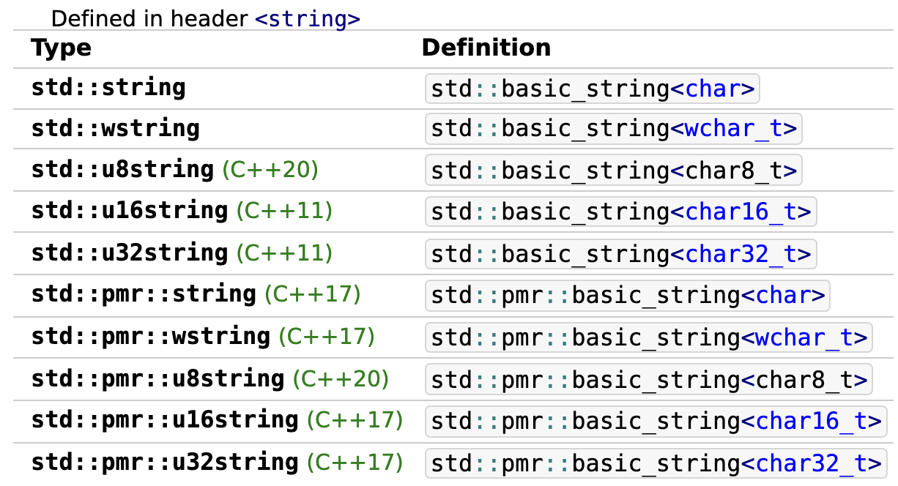
std::basic_string
存储和操作类字符对象序列。

Slide 23
std::array
封装固定大小数组的容器。
template<
class T,
std::size_t N
> struct array;
std::array<int, 3> a2 = {1, 2, 3};
关键词: typename/class, class/struct

Slide 24
其他的模板
template< class T, class Allocator = std::allocator<T>
> class vector;
template< class T, class Allocator = std::allocator<T>
> class list;
template< class T, class Container = std::deque<T>
> class stack;

Slide 25
其他的模板
template< class Key, class Compare = std::less<Key>, class Allocator = std::allocator<Key>
> class set;
template< class Key, class T, class Compare = std::less<Key>, class Allocator = std::allocator<std::pair<const Key, T> >
> class map;

Slide 26
标准输出流和标准错误流

Slide 27
stdin, stdout, stderr
在C中，预定义了三个文本流，它们的类型是(FILE*)。
stdin：标准输入流。
stdout：标准输出流，用于常规输出。
stderr：标准错误流，用于诊断输出。

Slide 28
输出流和错误流
在C和C++中，将内容发送到流中
fprintf(stdout, "Info: ...\n", ...);
printf("Info: ... \n", ...);
fprintf(stderr, "Error: ...\n", ...);
std::cout << "Info: ..." << std::endl;
std::cerr << "Error: ..." << std::endl;
stderr.c stderr.cpp

Slide 29
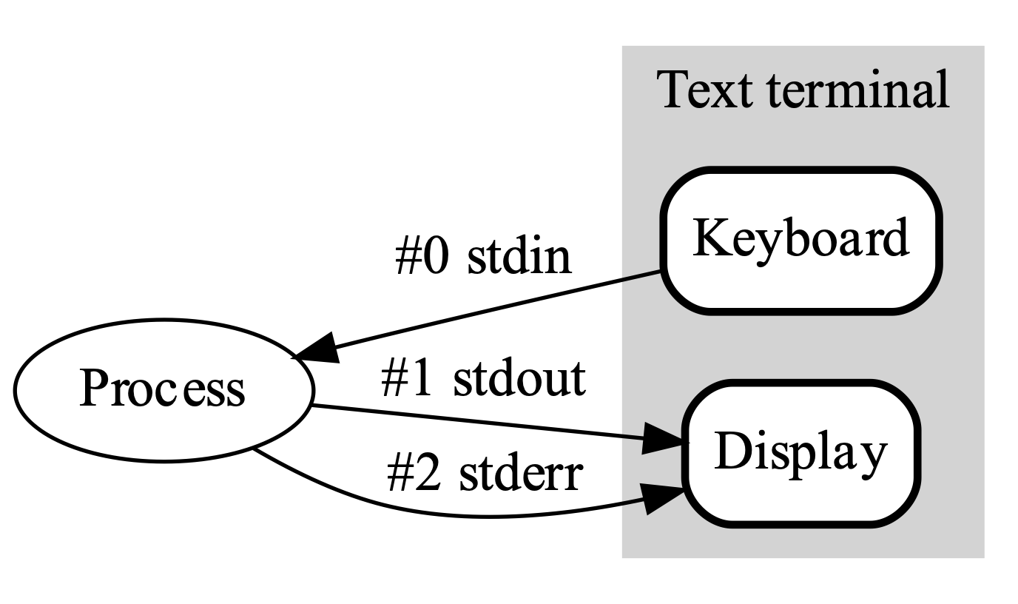
重定向
程序的输出处于管道中。
输出可以重定向。可以将输出重定向到文件中以进行调试，特别是在程序运行很长时间时。（不一定shell都支持）
./program | less
./program > output.log
./program 1> output.log #与上面等价
./program >> output.log
./program > /dev/null
./program 2> error.log
./program > output.log 2> error.log
./program &> all.log
./program > all.log 2>&1

Slide 30
assert

Slide 31
assert
assert是<assert.h> 和 <cassert> 中类似函数的宏
如果条件为真，则不执行任何操作。
如果条件为假，则输出诊断信息并调用abort()。
如果定义了NDEBUG，则无论条件是什么，都不执行任何操作。assert只能用于调试，可以在发布前由宏NDEBUG删除。
#ifdef NDEBUG
# define assert(condition) ((void)0)
#else
# define assert(condition) /*implementation defined*/
#endif

Slide 32
异常处理

Slide 33
错误处理
解决方案1：如果错误出现，杀死程序
有没有更好的解决方案？
如何告知调用者出现错误？
float ratio(float a, float b)
{
if (fabs(a + b) < FLT_EPSILON)
{
std::cerr << "Error ..." << std::endl;
std::abort();
}
return (a - b) / (a + b);
}
error1.cpp

Slide 34
错误处理
解决方案2：发生错误时，通过返回值告知调用方
bool ratio(float a, float b, float & c)
{
if (fabs(a + b) < FLT_EPSILON)
{
std::cerr << "Error ..." << std::endl;
return false;
}
c = (a - b) / (a + b);
return true;
}
error2.cpp

Slide 35
错误处理
解决方案3：抛出异常
float ratio(float a, float b)
{
if (fabs(a + b) < FLT_EPSILON)
throw "Error ...";
return (a - b) / (a + b);
}
error3.cpp
try{
z = ratio(x,y);
std::cout << z << std::endl;
}
catch(const char * msg)
{
std::cerr << msg << std::endl;
}

Slide 36
异常处理
一个try块后面可以跟多个catch块
float ratio(float a, float b)
{
if (a < 0)
throw 1;
if (b < 0)
throw 2;
if (fabs(a + b) < FLT_EPSILON)
throw "Error ...";
return (a - b) / (a + b);
}
try{
z = ratio(x,y);
}
catch(const char * msg)
{...}
catch(int eid)
{...}
error4.cpp

Slide 37
异常处理
如果函数中未处理异常，则将其抛给调用方。
如果调用方不处理，则将其抛给调用方的调用方，或直到main()
float ratio(float a, float b){
if (a < 0)
throw 1;
if (b < 0)
throw 2;
if (fabs(a - b) < FLT_EPSILON)
throw "Error ...";
return (a - b) / (a + b);
}
float ratio_wrapper(float a, float b){
try{
return ratio(a, b);
}
catch(int eid){...}
return 0;
}
try{
z = ratio_wrapper(x,y);
}
catch(const char * msg)
{...}
error5.cpp

Slide 38
异常处理
如果没有捕获到异常，它将到达最上级调用方，并终止程序
通用处理程序可以捕获所有类型的异常。
int main(){
runSomething1();
try{
runSomething2();
}
runSomeOthers();
catch(...){
std::cerr << "Unrecognized Exception" << std::endl;
}
return 0;
}

Slide 39
异常与继承
如果抛出一个对象，并且它的类是从另一个类派生的，则具有基类类型的异常处理程序可以捕获该异常。
try
{
throw Derived();
}
catch (const Base& base)
{
std::cerr << "I caught Base." << std::endl;
}
catch (const Derived& derived)
{ // never reach here
std::cerr << "I caught Derived." << std::endl;
}
derived.cpp

Slide 40
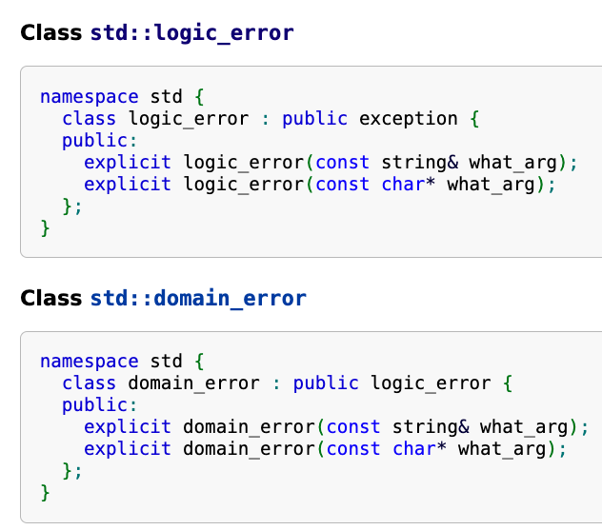
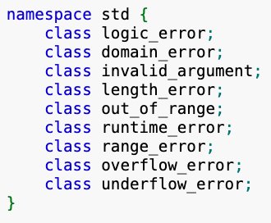
std::exception
std::exception 是一个可以作为任何异常的基类的类。
可以重写函数std:exception::what()以返回C样式的字符串消息。

Slide 41
noexcept
noexcept修饰符定义了一个不会抛出任何东西的函数。
void foo() noexcept; // 该函数不会抛出异常

Slide 42
nothrow new
std::nothrow是一个常量，用于选择不抛出异常的分配函数
int * p = NULL;
try {// may throw an exception
p = new int[length];
}
catch (std::bad_alloc & ba)
{
cerr << ba.what() << endl;
}
// not throw an exception
p = new(nothrow) int[length];
if(p==NULL)
{ ... }
nothrow.cpp

Slide 43


